Slide 1


Dein Team – eine Sprache

Slide 2
SpeakSphere ist ein Kommunikationskonzept, bestehend aus Hard- und Software.

Slide 3
SpeakSphere kann vom Auftraggebenden konfiguriert werden.
Servermerkmalen
Konnektivitäten
künstlichen Intelligenzen

Slide 4
SpeakSphere Server beinhaltet die Wahlmöglichkeiten zwischen
On-Premise
Cloud-Managed
Self-Managed

Slide 5
SpeakSphere Connectivity ermöglicht die Anbindung in
DECT
LAN/WLAN
Bluetooth
eigenen 5G-Netze
IP

Slide 6
SpeakSphere Intelligence beschreibt die Auswahl von
LLM (Large Language Models)
pre-trained agentische RAGs
individuell konfigurierbare RAG-Agenten
AI Content Management System (CMS)
AI-enabled Knowledge Graph
Identity & Access Management System (IAM)
Echtzeitfähige IIoT-Integration

Slide 7
Medizinische Universität Lausitz – Carl Thiem
Ziele der Modellregion, können mit
gelebt werden.

Slide 8
Digitales Gesundheitsnetzwerk
Gesundheitssystemforschung + Digitalisierung des Gesundheitswesens
Frühzeitige externe Lehrpraxen + Lehrkrankenhäuser
Vernetzung ambulanter und stationärer Leistungserbringer

Slide 9
als modular konfigurierbares Ökosystem bieten wir eine Plattform für alle Zielstellungen.

Slide 10
Einsatz im medizinischen Umfeld
Arzt-Patient-Kommunikation
Aufklärung und Einverständniserklärung
Medizinische Beratung und Prävention
Psychologische Beratung / Therapie
Notfallsituation
Medizinische Forschung + Studien

Slide 11







Echtzeitübersetzung
Unabhängig von Muttersprachen
Fachspracherwerb im Arbeitsalltag
Modularer Aufbau
Umfassende Integrationstiefe
Datensicherheit und Datenhoheit
Voll edgefähig

Slide 12

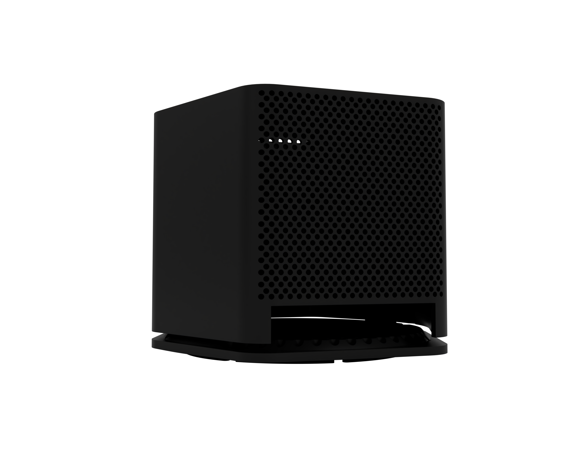
Dein Team – eine Sprache
Es folgt der Fachinhalt zu
Security by design

Slide 13
Die On-Premise-Lösung kann in abgeschotteten Netzwerksegmenten betrieben werden, was Zugriff durch Dritte verhindert.

Slide 14
Im Cloudbetrieb setzt SpeakSphere auf
zertifizierte Rechenzentren,
24/7-Monitoring und
DDoS
(Distributed Denial of Service) -Schutz.

Slide 15
Sämtliche Kommunikation erfolgt in Ende-zu-Ende-Verschlüsselung in aktuellen Standards.

Slide 16
Ruhende Daten werden auf Datenträgerebene verschlüsselt und bleiben im Falle eines Datendiebstahls weitestgehende unlesbar.

Slide 17
Datenflüsse sind gemäß dem Prinzip der geringsten Rechte aufgeteilt.

Slide 18
Personenbezogene Daten werden streng nach DSG-VO organisiert, wie Speicherbegrenzung, Löschung und Zweckbindung

Slide 19
SpeakSphere beinhaltet eine
Identitäts- und Rechteverwaltung
Multi-Faktor-Authentifizierung
lückenlose Zugriffsprotokollierung

Slide 20
SpeakSphere orientiert sich an Vorgaben des BSI (Bundesamt für Sicherheit in der Informationstechnik) – beispielsweise durch redundante Systemauslegung zur Ausfallsicherheit (hochverfügbare Clustering-Optionen, Fallback-Lösungen bei Netzausfall), regelmäßige Security-Scans und Updates, sowie ein umfassendes Incident-Response-Konzept.

Slide 21
Die Entwicklung und Wartung der SpeakSphere-Software erfolgt nach einem Information Security Management System (ISMS), das an ISO/IEC 27001 angelehnt ist.

Slide 22
Sicherheitsmaßnahmen werden kontinuierlich geprüft und verbessert. Dies beinhaltet Penetrationstests, Code Reviews auf Sicherheit, sowie regelmäßige Updates/Patches der verwendeten Drittkomponenten.

Slide 23
Kunden in regulierten Umfeldern erhalten zudem Dokumentationen wie Verarbeitungsverzeichnisse, Schutzbedarfsfeststellungen und ggf. Zertifizierungsunterlagen, um die Konformität gegenüber Prüfern belegen zu können.

Slide 24
SpeakSphere folgt den Möglichkeiten einer Plattformlösung und modularen Erweiterungsmöglichkeiten.

Slide 25
Dein Team – eine Sprache
SpeakSphere GmbH
Bautzner Straße 45-47
01099 Dresden
https://speaksphere.com
info@speaksphere.com

